Slide 1





Проект «Загадочный мир насекомых»
Муниципальное бюджетное дошкольное образовательное учреждение «Детский сад №5» город Воткинск
Автор проекта воспитатель: Леденцова О.М.
2021год

Slide 2
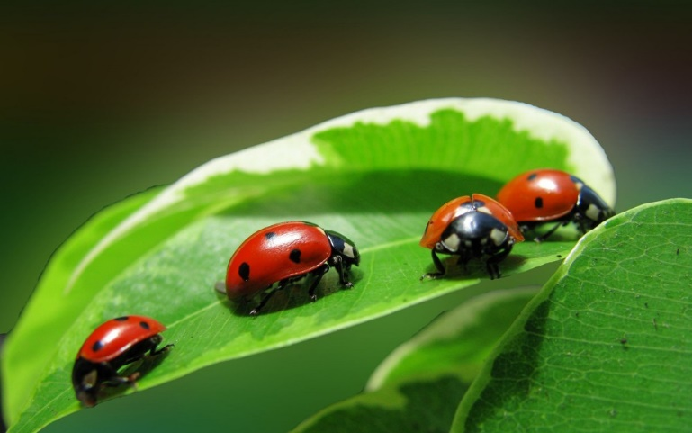
Паспорт проекта
Тип проекта: информационно исследовательский
Возрастная группа: дети 6-7 лет
Продолжительность проекта: среднесрочный (июль-август)
Место реализации: МБДОУ детский сад №5
Вид проекта: групповой (коллективный)
Любовь к Родине начинается с любви к природе!!!

Slide 3
Участники проекта:
Воспитанники группы
Воспитатели
Родители воспитанников
Музыкальный руководитель
Инструктор по физической культуре

Slide 4




Актуальность темы:
В дошкольном возрасте дети активно познают окружающий мир. Их очень увлекает все, что происходит
вокруг. Они все время задают вопросы: кто это? Какой? Для чего? Почему? про жучков, бабочек, муравьев, и пытаются сами найти ответ, рассматривая и собирая их.
Участие дошкольников в проекте позволяет сформировать представление о насекомых, их пользе или вреде; развивать творческие способности и поисково-исследовательскую деятельность

Slide 5






Цель проекта:
Формирование у детей общих представлений о строении и многообразии насекомых

Slide 6




Задачи проекта:
Расширение и систематизация знаний детей о насекомых, их строении, места обитания, характерных особенностях;
Развивать умение делать выводы, устанавливая причинно-следственные связи между объектами живой природы;
Воспитание бережного отношения к природе;
Развивать эмоциональную отзывчивость;
Развивать коммуникативные навыки;
Формировать навыки исследовательской деятельности;
Закреплять представление о том, что в природе нет «ненужных» созданий, в ней все целесообразно, все находиться в великом равновесии: вредные с нашей точки зрения насекомые являются пищей для птиц и некоторых животных, которые, в свою очередь, тоже играют роль в эволюции планеты;
Развитие творческих способностей, речи, мышления.

Slide 7

Ожидаемый результат проекта:
Сформированная база знаний у детей о мире насекомых
Формирование интереса к насекомым и бережное отношение к ним
Формирование представления о взаимосвязи деятельности человека и окружающей среды, в том числе насекомых
Развитие умения рассуждать, наблюдать
Развитие речи у детей, активного словаря
Формирование у детей интереса к экспериментальной деятельности

Slide 8




Этапы реализации проекта
1. Подготовительный (организационный) этап
3. Заключительный этап (результаты проектной деятельности)
2. Основной этап

Slide 9
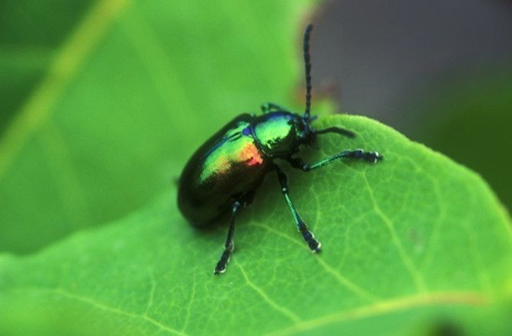

1 этап проекта
Определение темы проекта
Формулировка цели и определение задач
Обсуждение целей и задач с воспитателями, детьми, родителями
Подбор материалов по теме проекта (наглядных материалов: фото-и видео материалов, мультимедийных презентаций, тематических картин и иллюстраций о насекомых, игрушек; подбор художественной и энциклопедической литературы , предварительно чтение рассказов, стихов, загадок по теме проекта и т.п; подготовка материалов для организации продуктивной и познавательно-исследовательской деятельности: материалы для изготовления журналов, книжек-самоделок по теме проекта; материалы для изготовления творческих работ по теме проекта (картинки, трафареты, краски, пластилин и т.п.)
Составление плана основного этапа проекта

Slide 10
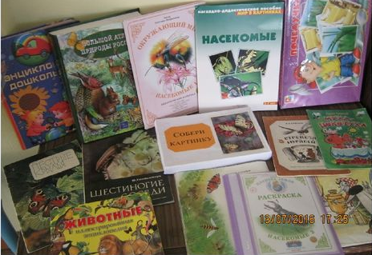



Информационные ресурсы

Slide 11


2 этап проекта
Познавательное развитие
Дидактические игры: «Посчитай точки у божьей коровки», «Бабочка и цветок», «Нелепицы»,
«Найди лишнего», «Бабочка», «Сложи картинку», «Часть-целое», «Найди 10 отличий»,
лото «Насекомое»
Просмотр видео-фото-сюжетов, мультимедийных презентаций, иллюстраций на тему: «Насекомые», «Строение и развитие насекомых»
Экскурсия в методический кабинет ДОО на мини выставку «Загадочный мир насекомых»
Знакомство с видовым разнообразием насекомых (строение, место обитания, жизнедеятельности и т.д.)
Наблюдение за насекомыми на участке детского сада
Просмотр и обсуждение мультфильма «Муха-Цокотуха» К. Чуковского, «Как муравьишка домой спешил» В. Бианки
Рассматривание иллюстраций на тему: «Насекомые», чтение познавательной информации о каждом насекомом, выполнение развивающих заданий, проведение ООД (Дидактический материал «Насекомые 1», «Насекомые 2», С. Вохринцева, изд. «Страна фантазий »
Проведение КВН «Загадочный мир насекомых»

Slide 12

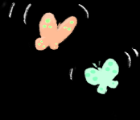
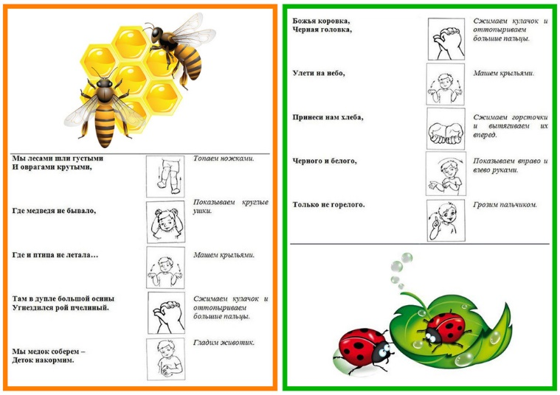
Речевое развитие
Дидактические игры «Что есть, чего нет», «Как передвигаются насекомые»,
«Чем питаются насекомые», «Назови насекомое по описанию»
Разучивание стихов, загадок, скороговорок, пословиц, песен, частушек о насекомых
Составление описательных загадок про насекомых
ООД «Ох, уж эти бабочки»
ООД «Бабочка»
Сочинение стихов, загадок и сказок о насекомых
Чтение произведений: К.Чуковского «Муха-цокотуха», В.Бианки «Как муравьишка
домой спешил», Д. Мамин-Сибиряк «Сказка про Комара Комаровича- длинный нос
и мохнатого Мишу- короткий хвост», В. Зотов из книги «Лесная мозаика», И. Крылова
«Стрекоза и муравей»

Slide 13
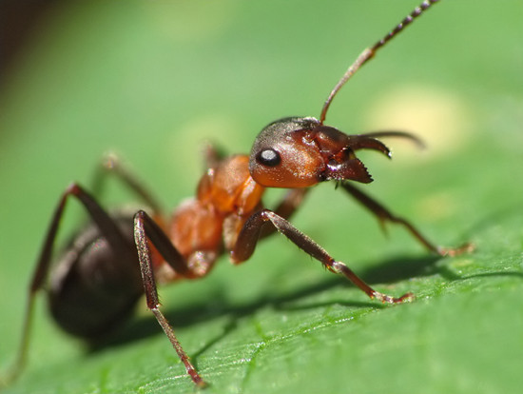
Социально- коммуникативное развитие
Формирование основ безопасного поведения в природе: беседы с детьми на темы: «Осы и пчелы», «Держитесь подальше от гусениц», «Живые опасности», «Правила поведения при встрече с опасными насекомыми», «Почему нельзя ловить бабочек»
Воспитание бережного отношения к природе: ООД «Путешествие в царство насекомых
Инсценировка басни «Стрекоза и муравей»
Логоритмическое упражнение «Дружные муравьи» ( с музыкальным сопровождением)

Slide 14
Физическое развитие
Пальчиковые игры «Пчелки» , «Улитка», «Сороконожка», «Божья коровка»,
«Светлячок-червячок», «Бабочка», «Паучок»
Подвижная игра «Мед и пчелы», «Паук и мухи»
Артикуляционная гимнастика «Оса»
Гимнастика для глаз «Стрекоза»
Релаксация под звуки природы
Физкультминутка «Сороконожка»
Игра-перевоплощение «Если бы ты был бабочкой»
Зарядка для язычка «Цветы и насекомые», «Летняя прогулка»
Стихи с движениями «Прогулка»

Slide 15
Художественно-эстетическое развитие
ООД по рисованию «Разноцветные бабочки»
ООД по лепке «Божья коровка на листочке»
ООД коллективная аппликация «Бабочки летают, бабочки порхают»
Рисование насекомых по трафарету
Конкурс рисунков «Бабочки на асфальте»
Разучивание танца «»Порхающие цветочки
Пение песен и частушек о насекомых
Прослушивание музыкальных произведений о насекомых «Полет шмеля» Н. Римского-Корсакового

Slide 16
Работа с родителями
Поместить в уголок для родителей тему и задачи проекта
Привлечь родителей в создании предметно-пространственной среды в группе (книги, картинки, стихи, загадки о насекомых
Оформление информационного стенда
Проведение консультации по темам: «Что читать детям о насекомых», «Как учить с детьми стихи дома», Расскажите о насекомых, «На природу с ребенком»
Участие в оформлении музыкального зала к итоговому мероприятию: КВН «Загадочный мир насекомых»
Подготовка детей к итоговому мероприятию ( разучивание стихов, песен, частушек; изготовление эмблем, грамот)
Наблюдение за насекомыми во время семейных прогулок
Оформление альбома «Удивительный мир насекомых»
Оформление папки-передвижки «Скороговорки, чистоговорки, пальчиковые игры, стихи для развития речи на тему: «Насекомые»

Slide 17
3 этап
Продукт проектной деятельности
Семейные поделки из различных материалов по теме проекта
Альбом «Удивительный мир насекомых»
Мультимедийная презентация
Итоговое мероприятие: КВН «Загадочный мир насекомых»
Презентация проекта
Итоговое мероприятие: КВН «Загадочный мир насекомых» ( представлен в приложении)
Презентация проекта на педагогическом совете

Slide 18
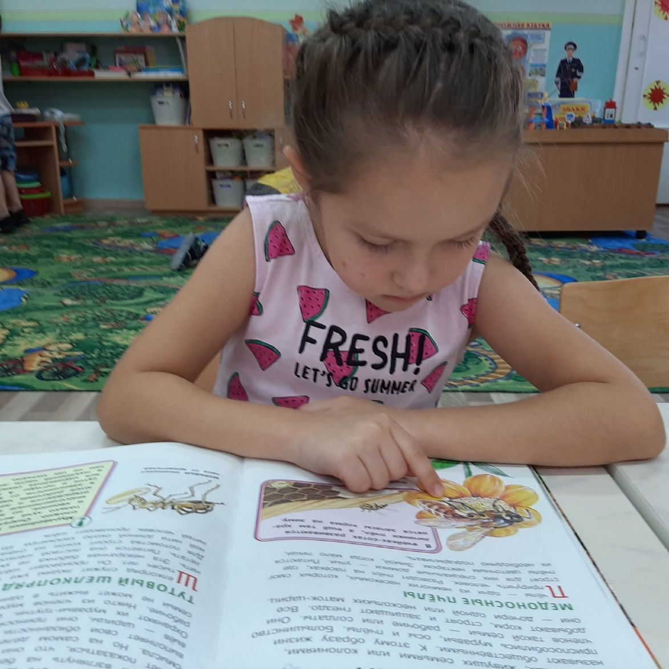
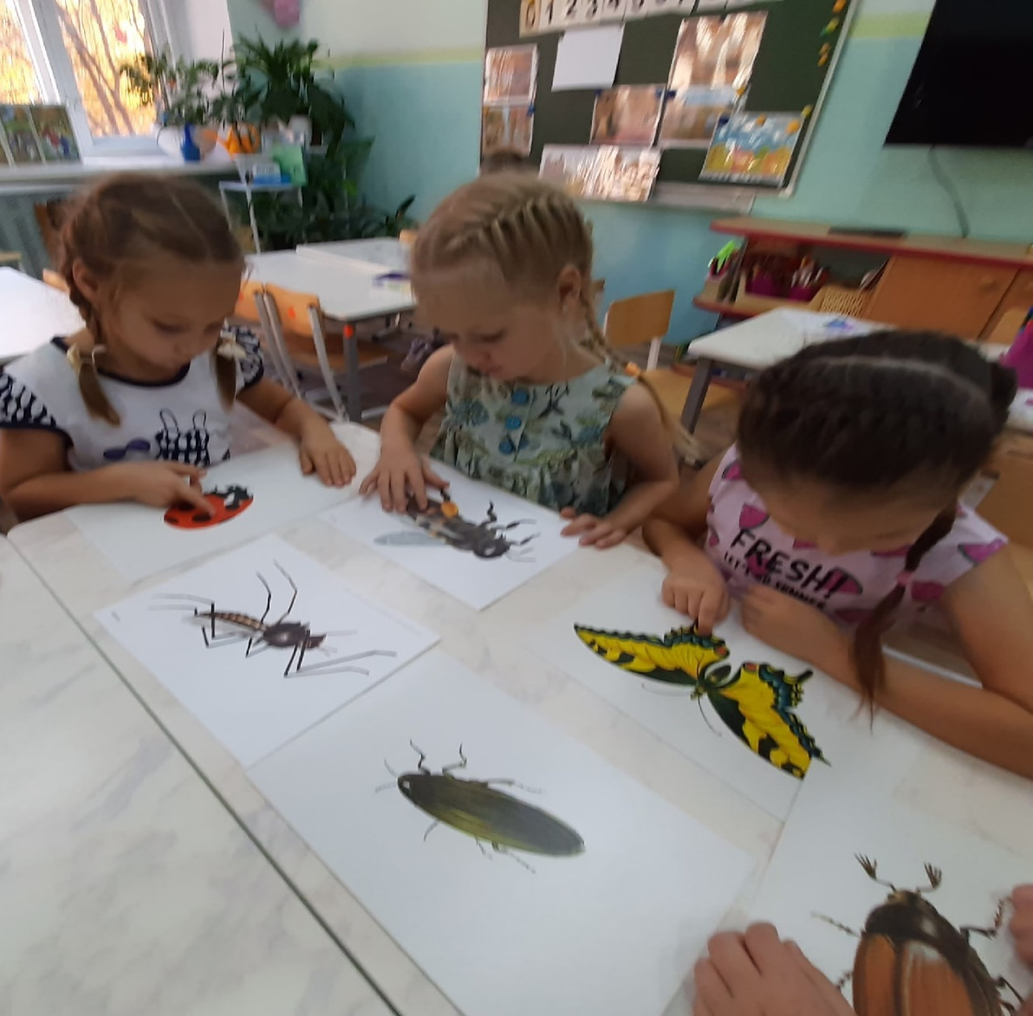
Рассматривание иллюстраций, книг, энциклопедий

Slide 19
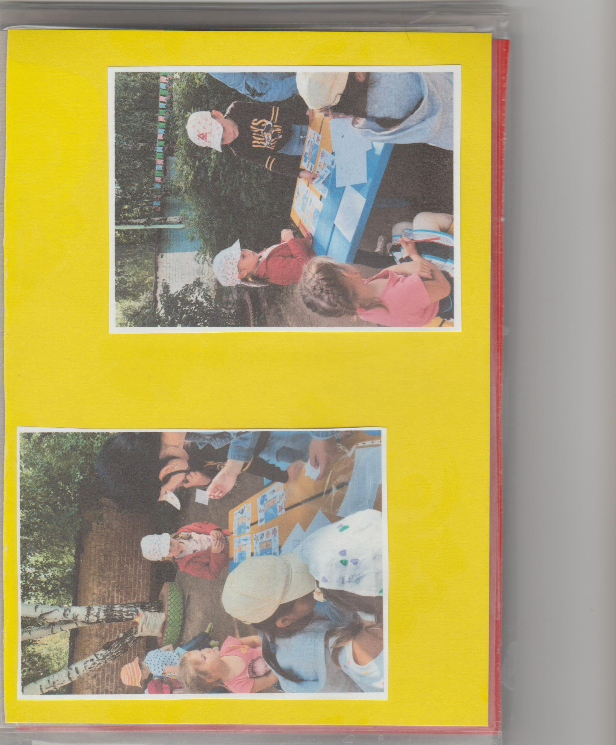
Собери картинку

Slide 20
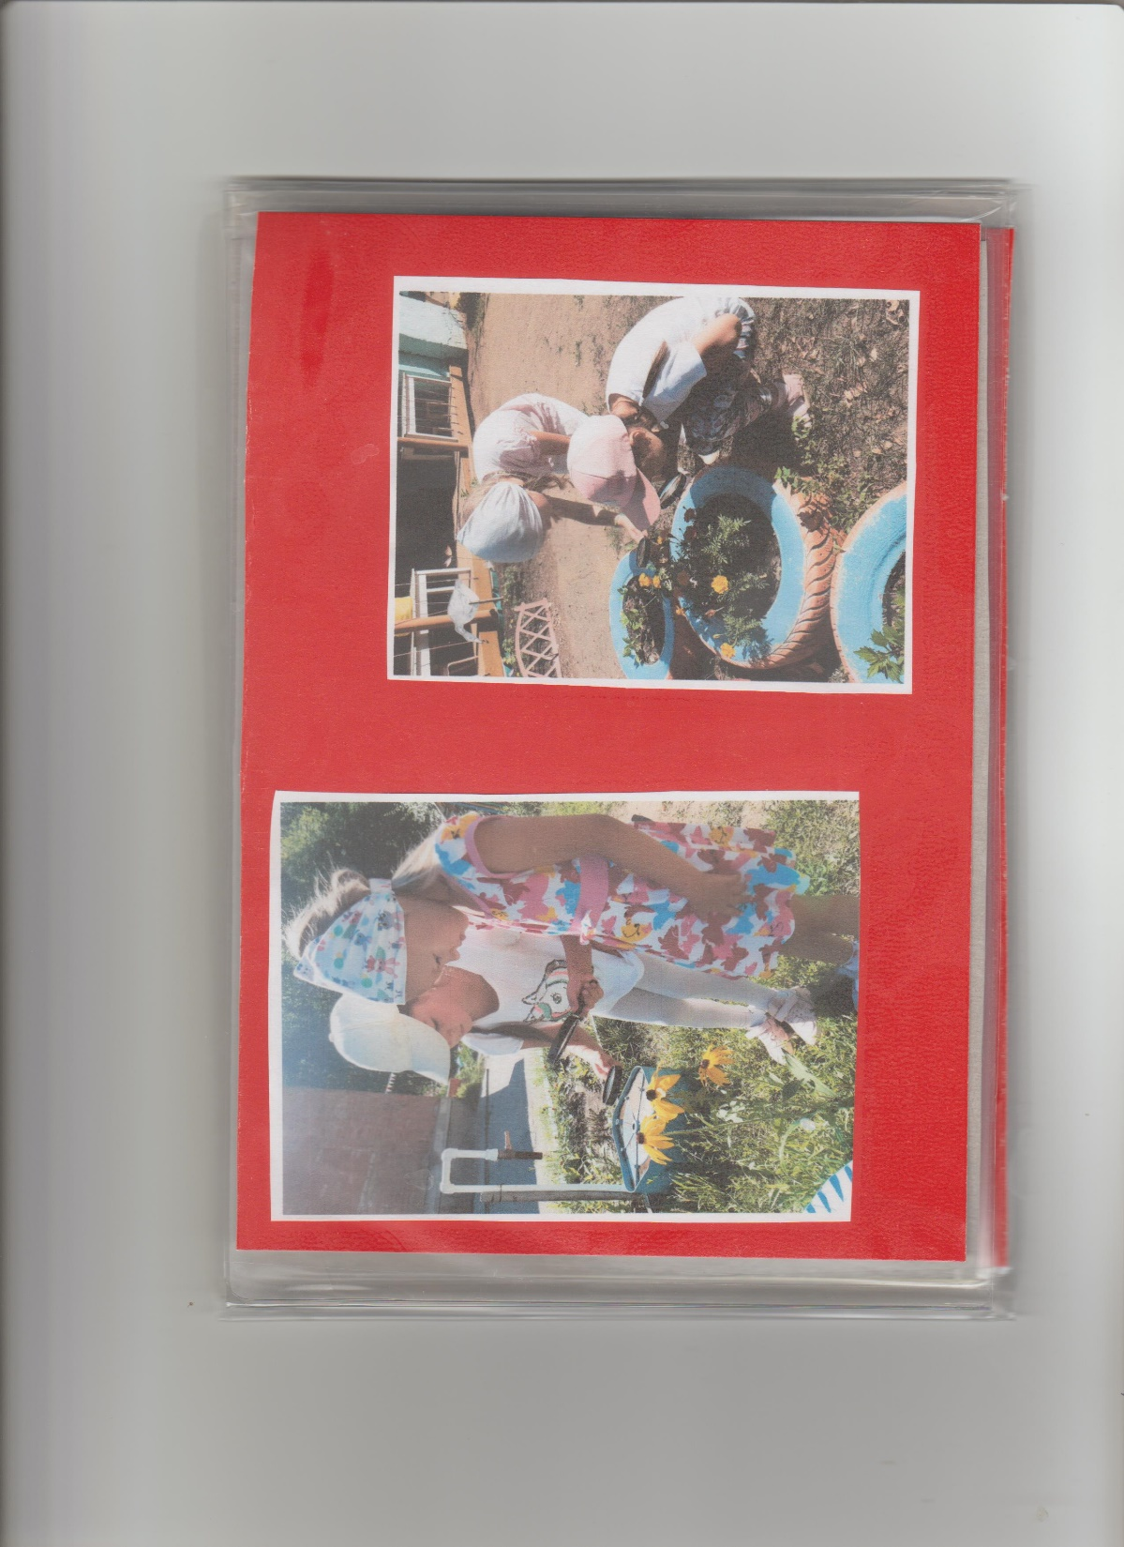
Рассматривание насекомых через лупу

Slide 21
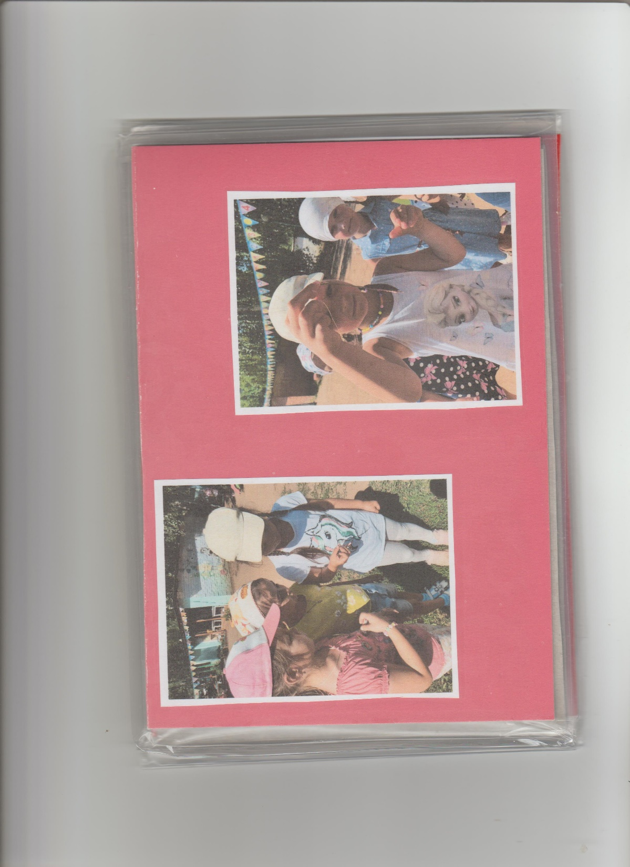
Рассматривание и обследование насекомых

Slide 22
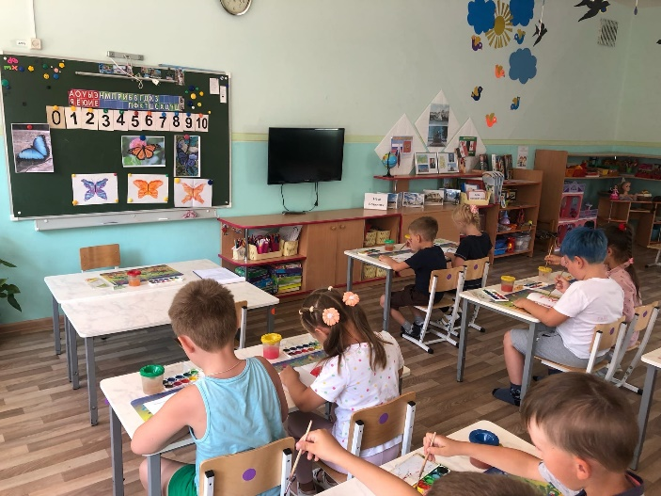
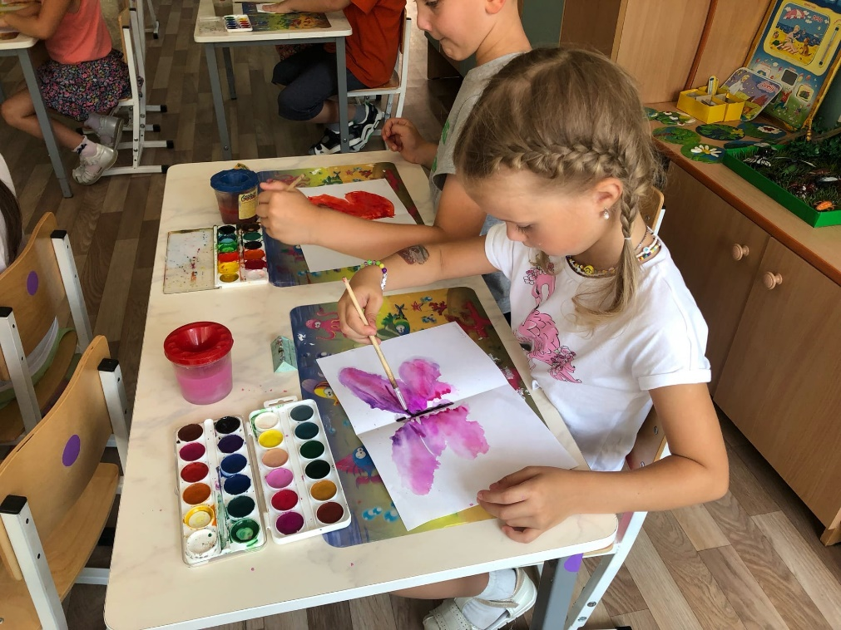
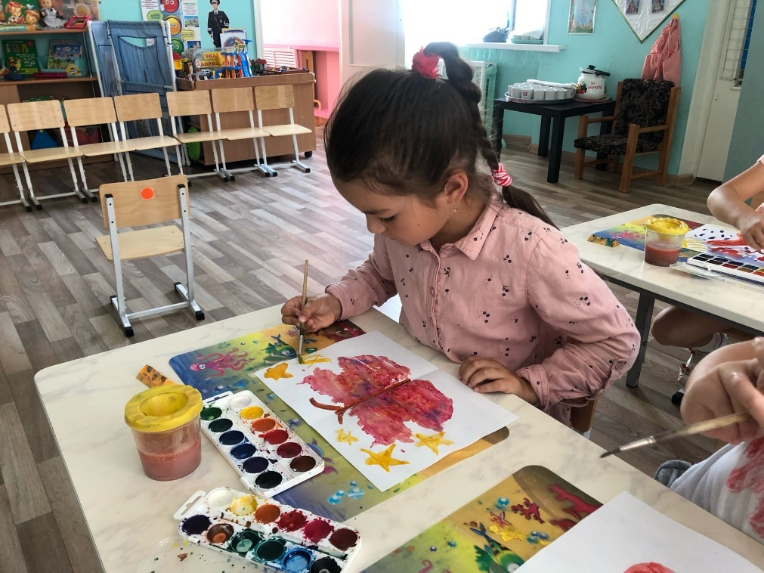
Творчество детей: рисование «Разноцветные бабочки»

Slide 23
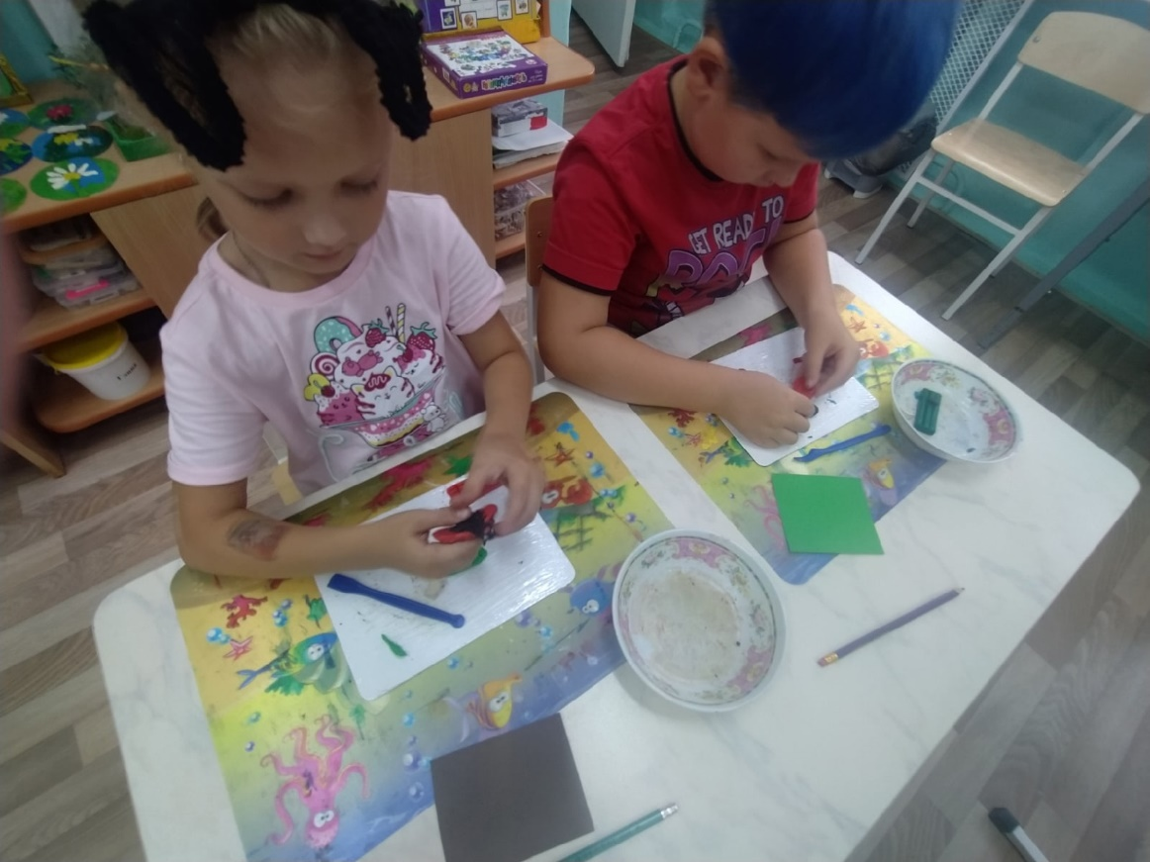
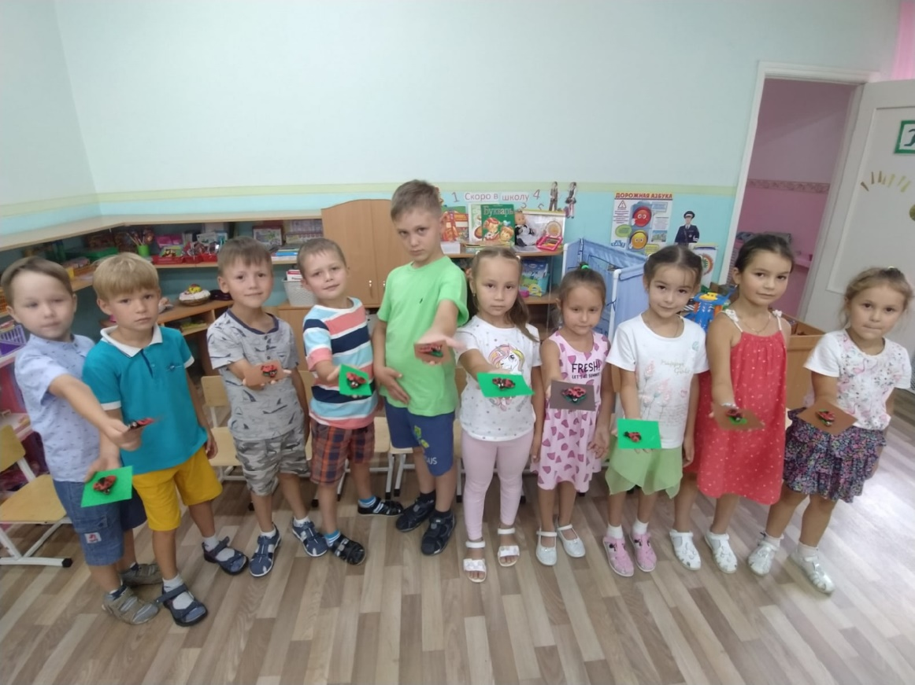
Лепка «Божья коровка на листочке»

Slide 24
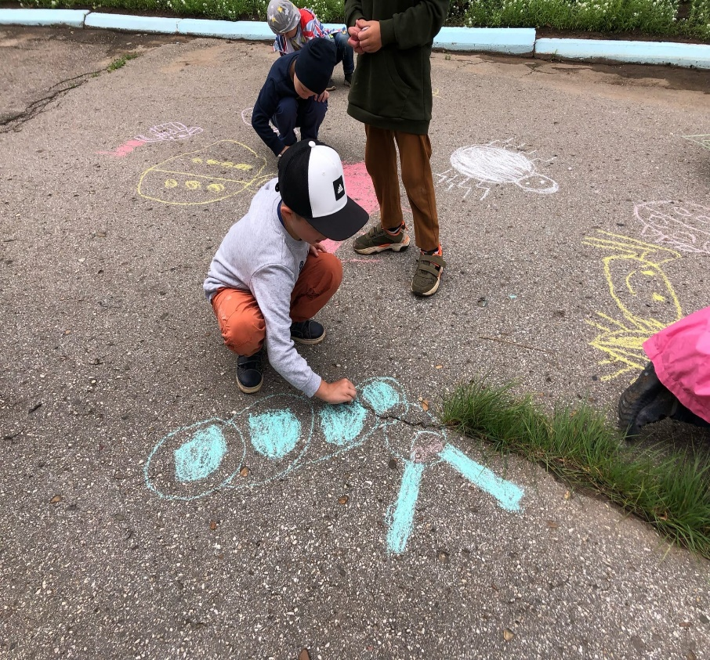
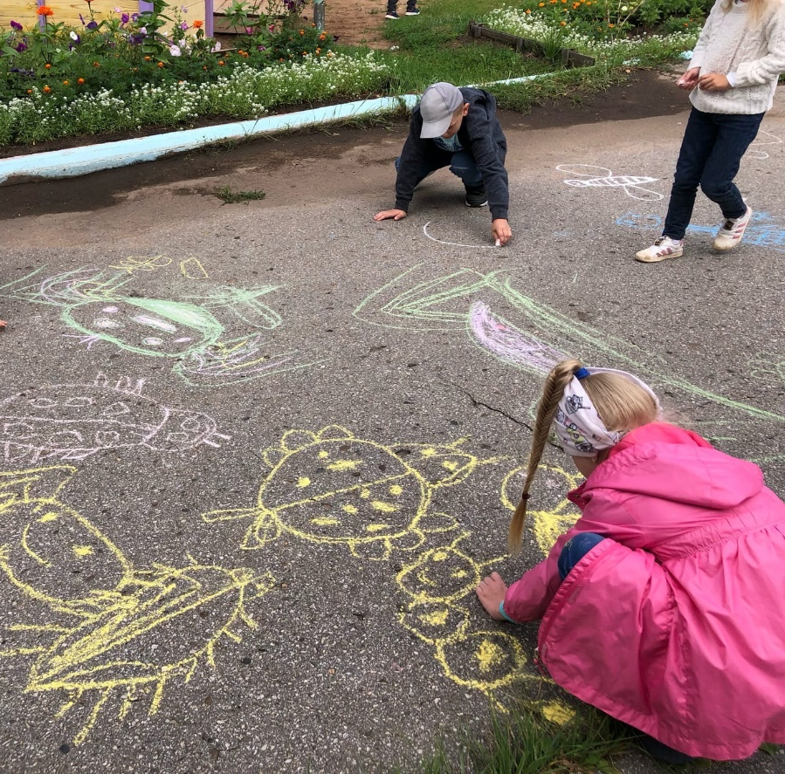
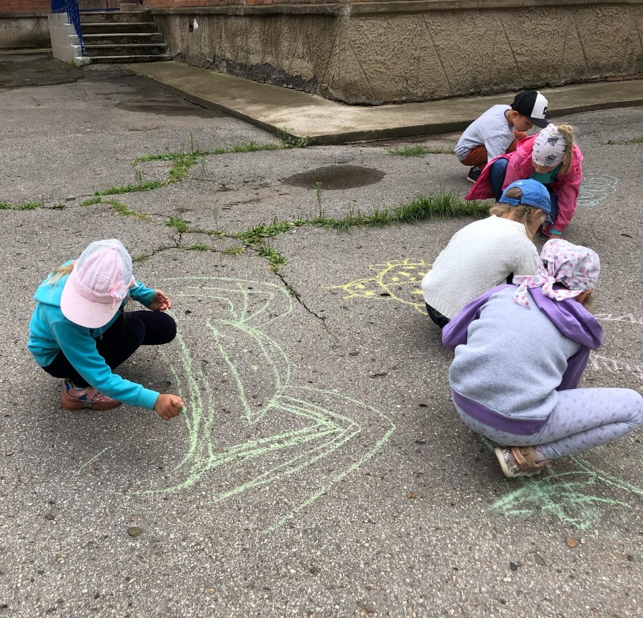
Конкурс рисунков «Насекомые на асфальте »

Slide 25
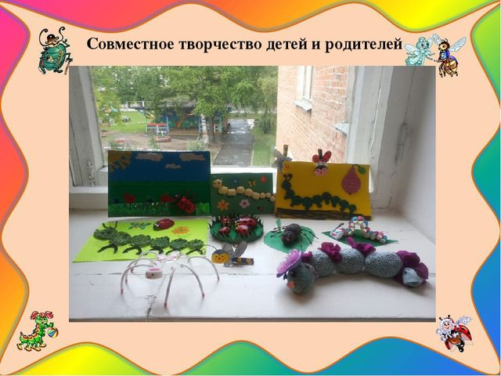
Совместное творчество детей и родителей

Slide 26
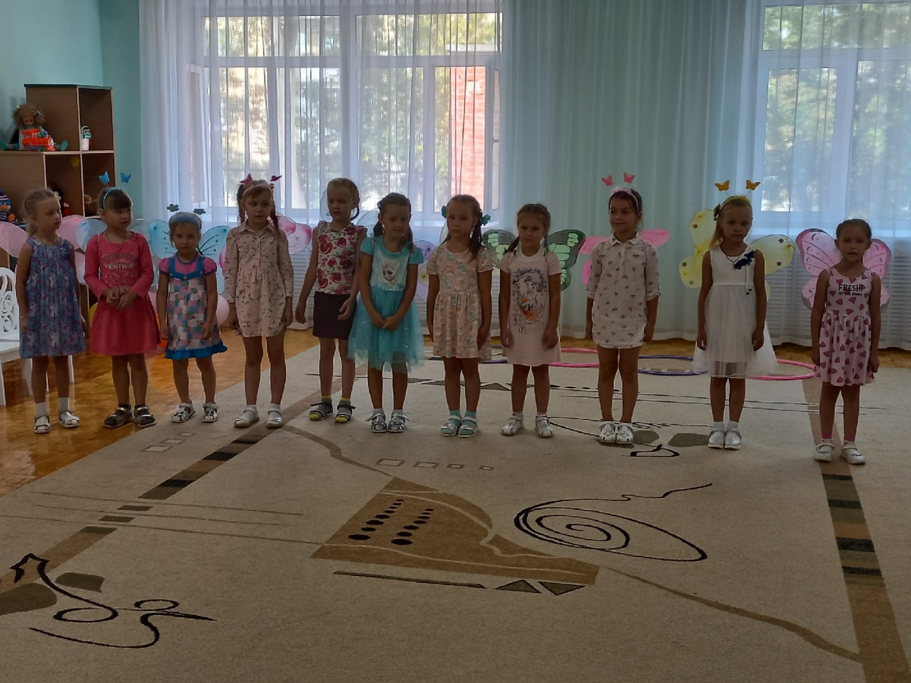
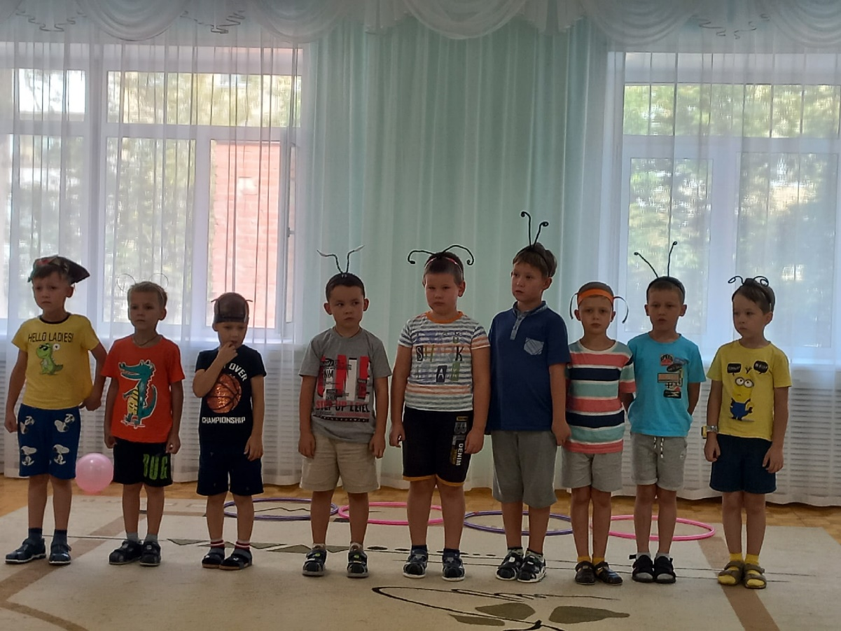
Итоговое мероприятие: КВН «Загадочный мир насекомых»
Команда «Бабочки»
Команда «Жуки»

Slide 27
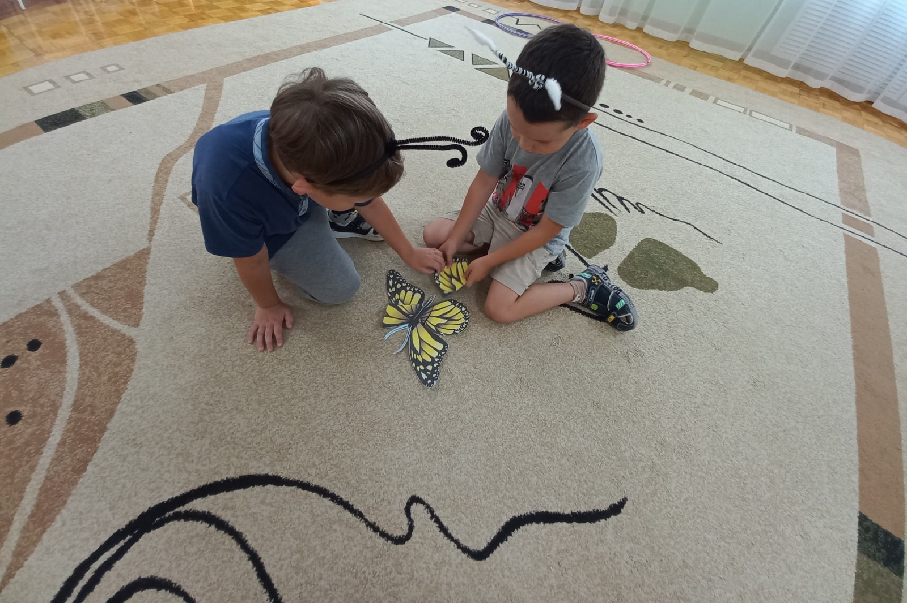
Сложи насекомое из частей

Slide 28
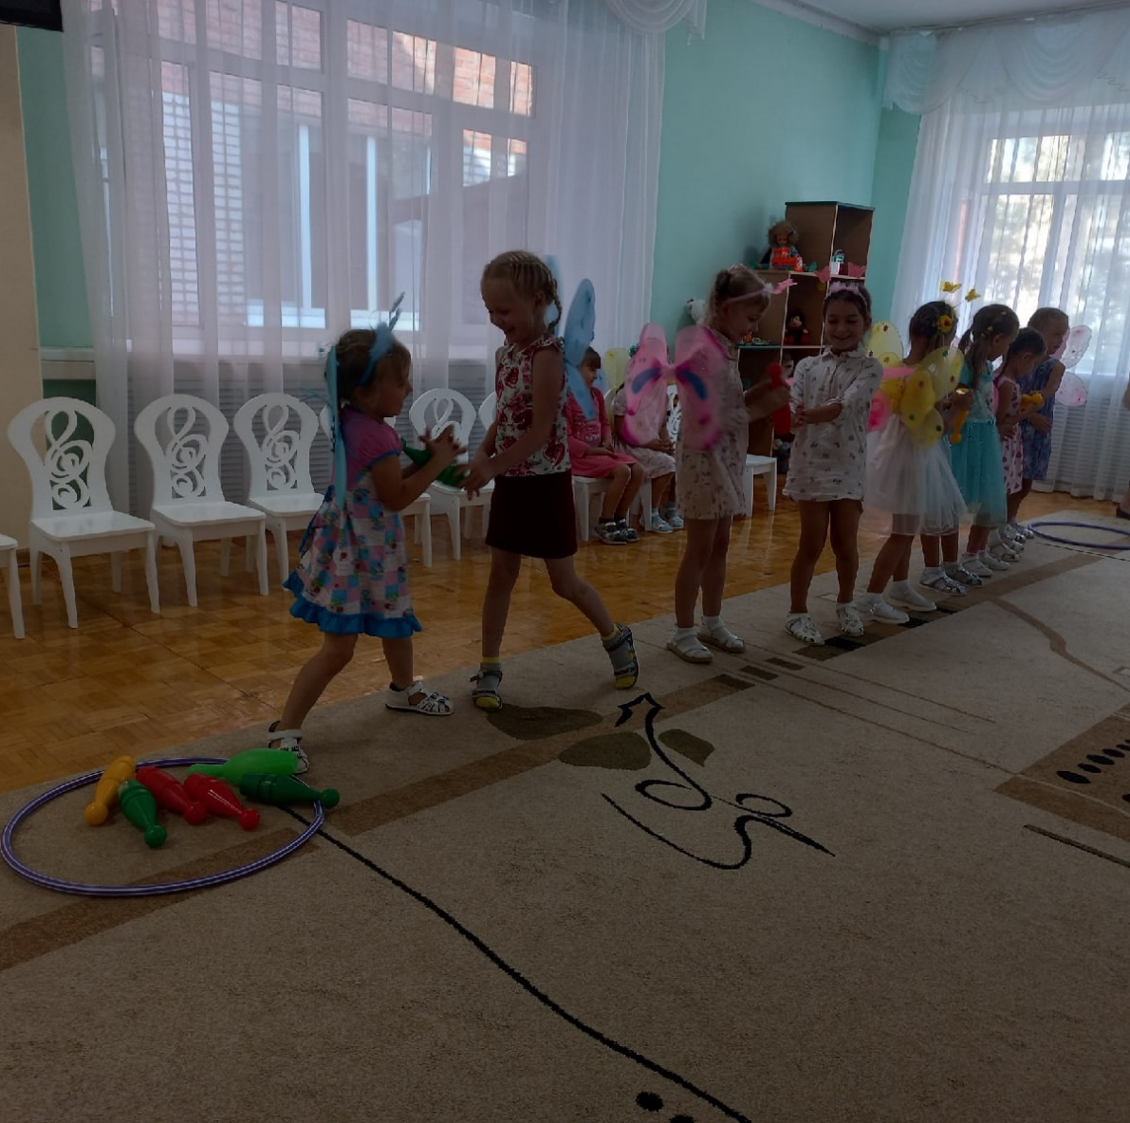
Эстафета «Муравейник»

Slide 29
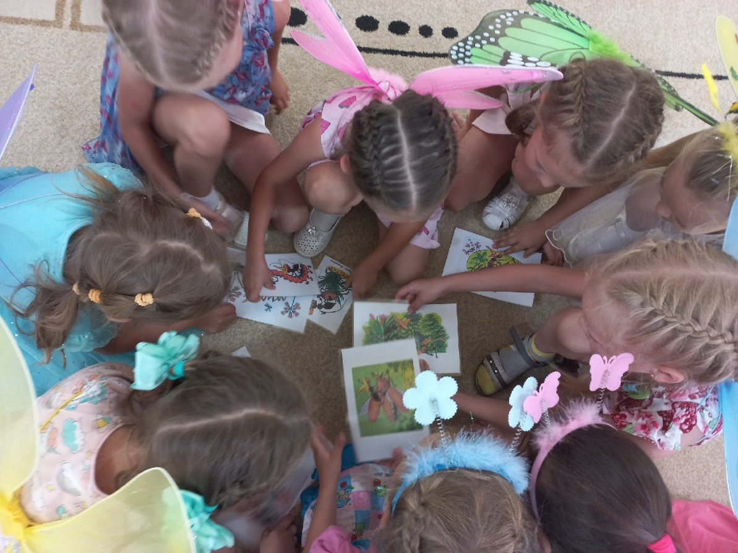
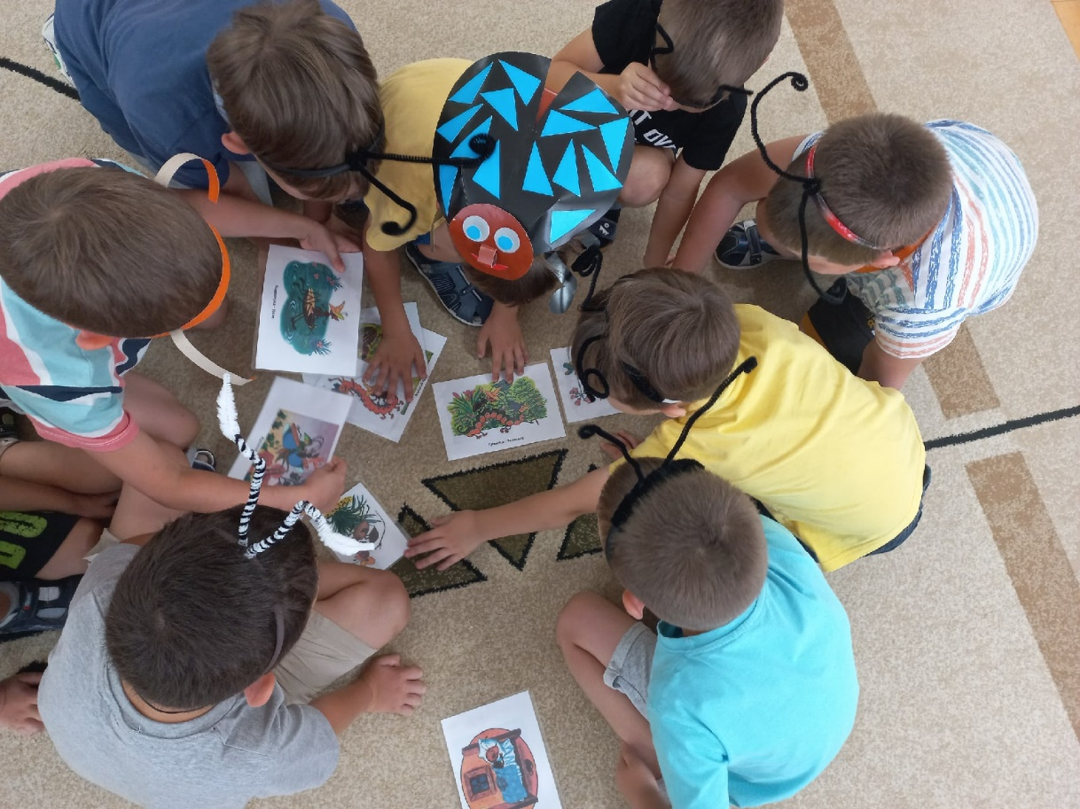
Игра «Четвертый лишний»

Slide 30
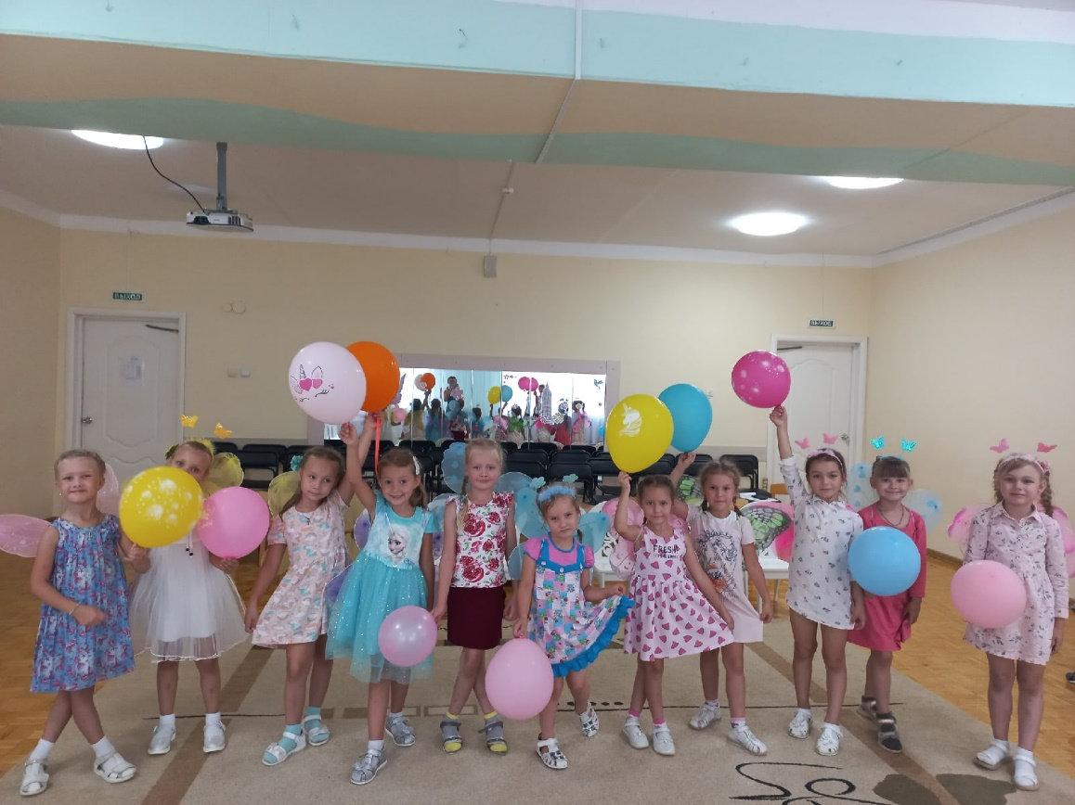
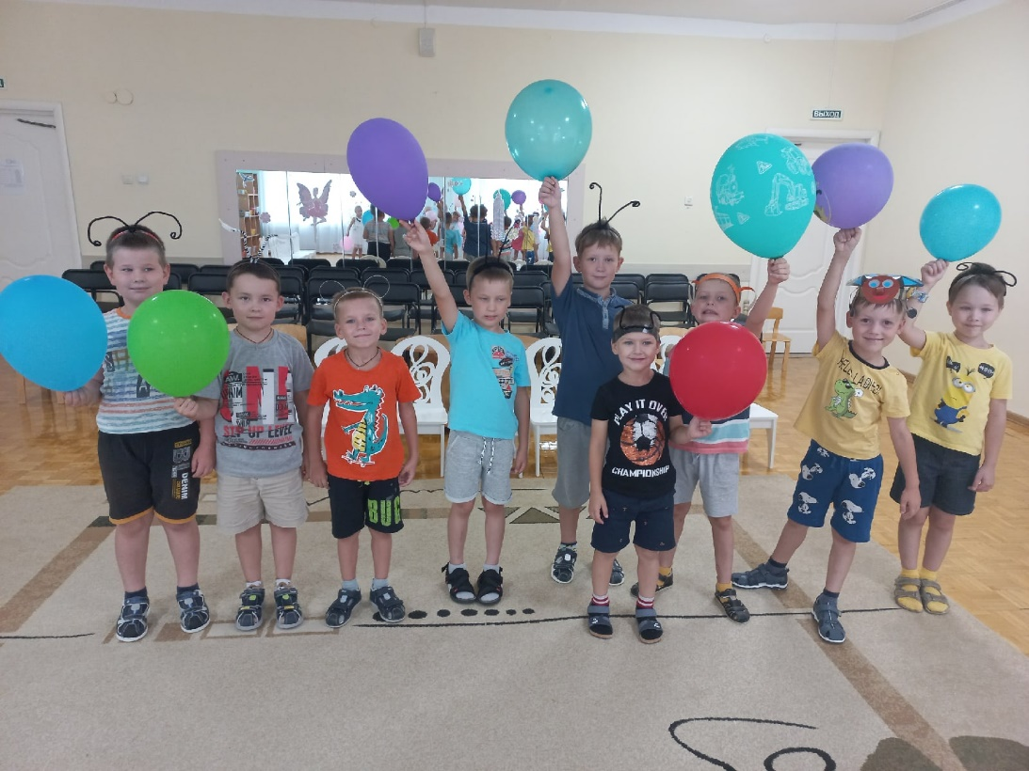
Шарики воздушные

Slide 31
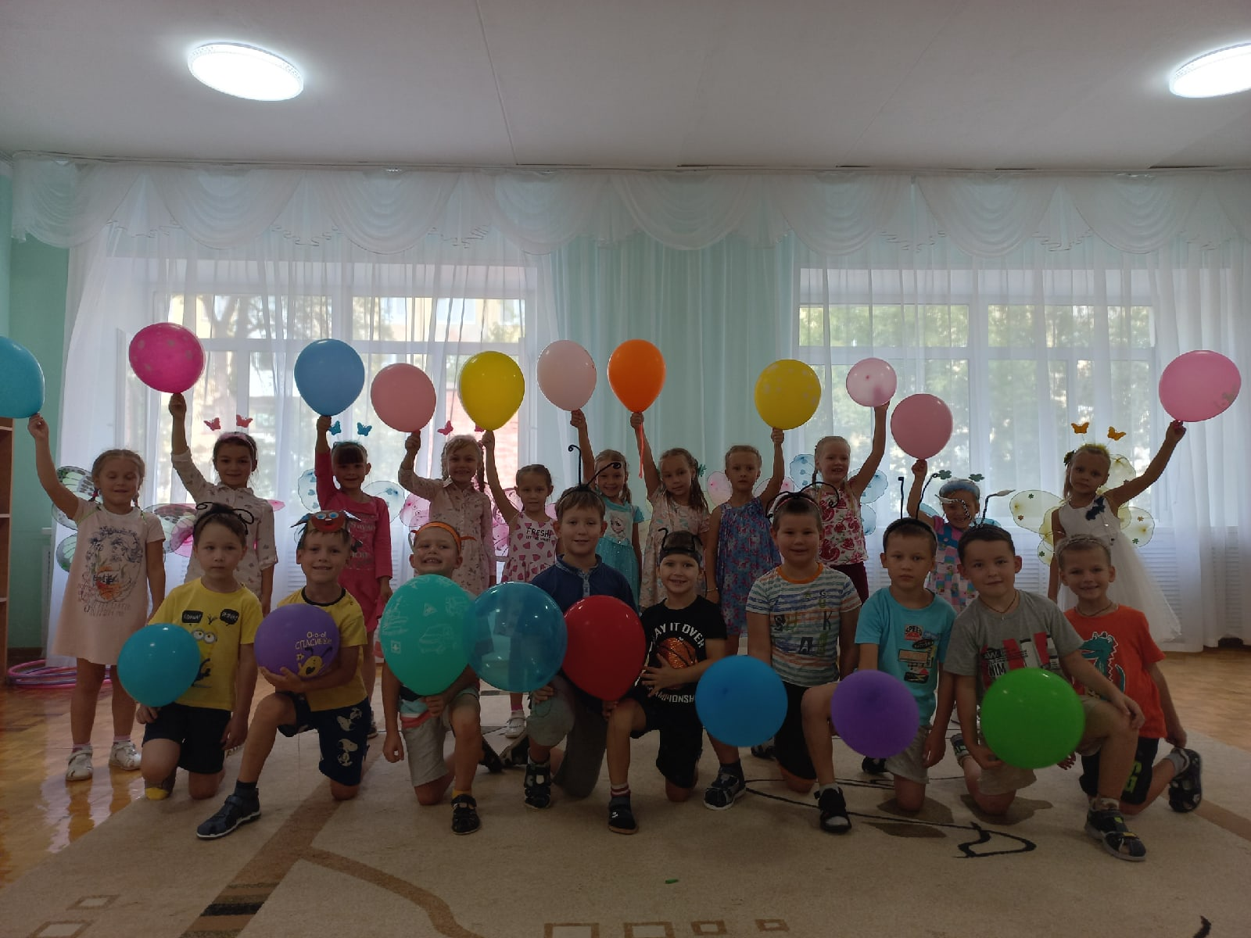
Спасибо за внимание!

